Slide 1
소플의 처음 만난 리액트
한빛미디어
김 경 민

Slide 2
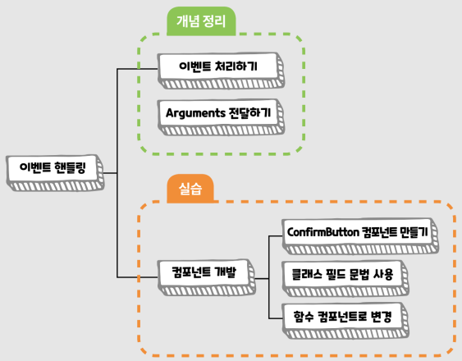
8장 이벤트 핸들링

Slide 3
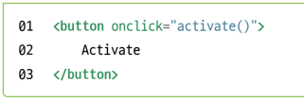
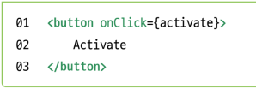
8.1 이벤트 처리하기
이벤트란?
사용자가 버튼을 클릭하는 등의 사건을 의미
DOM의 이벤트
이벤트의 이름을 모두 소문자로 표기
이벤트를 처리할 함수를 문자열로 전달
리액트의 이벤트
이벤트의 이름을 카멜 표기법으로 표기
이벤트를 처리할 함수를 그대로 전단

Slide 4
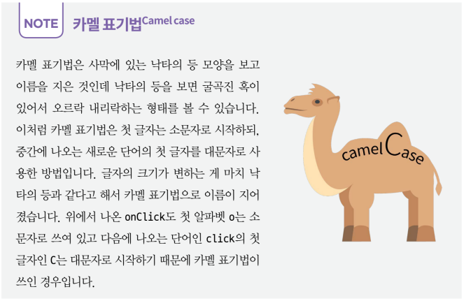
8.1 이벤트 처리하기

Slide 5
8.1 이벤트 처리하기
이벤트 핸들러(Event Handler)
이벤트가 발생했을 때 해당 이벤트를 처리하는 함수
이벤트 리스너(Event Listener)라고 부르기도 함
클래스 컴포넌트
클래스의 함수로 정의하고 생성자에서 바인딩해서 사용
클래스 필드 문법도 사용 가능
함수 컴포넌트
함수 안에 함수로 정의하거나
arrow function을 사용해서 정의

Slide 6
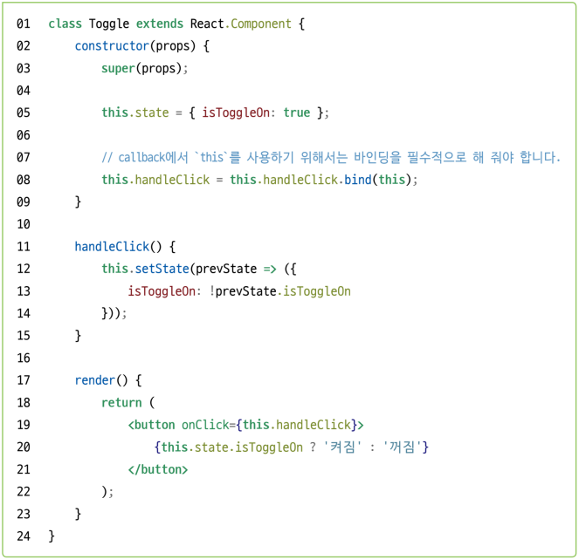
8.1 이벤트 처리하기
이벤트 핸들러
이벤트를 처리하는 함수
클래스 컴포넌트
클래스의 함수로 정의하고 생성자에서 바인딩해서 사용
클래스 필드 문법도 사용 가능
이벤트 핸들러를 넣는 곳에 arrow function 도 사용 가능

Slide 7
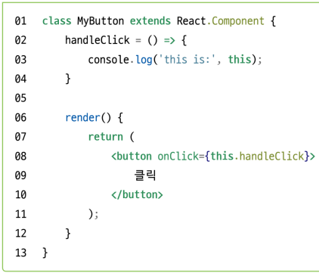
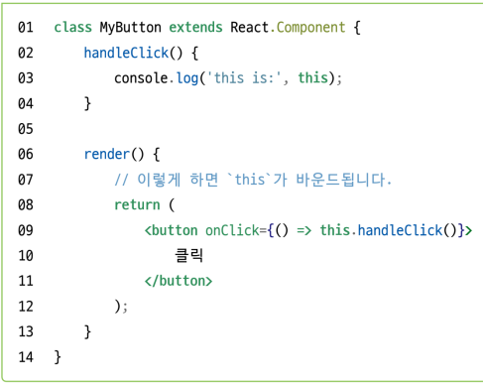
8.1 이벤트 처리하기
이벤트 핸들러
이벤트를 처리하는 함수
클래스 컴포넌트
클래스의 함수로 정의하고 생성자에서 바인딩해서 사용
클래스 필드 문법도 사용 가능
이벤트 핸들러를 넣는 곳에 arrow function 도 사용 가능

Slide 8
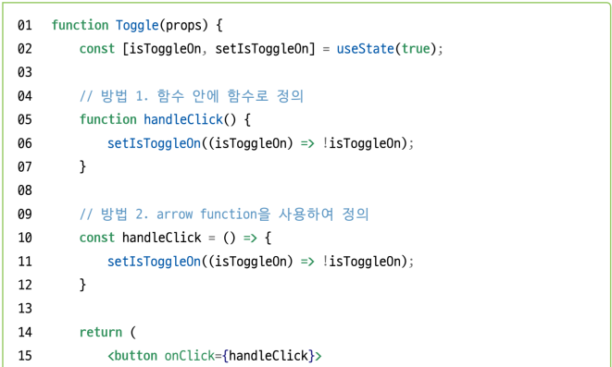
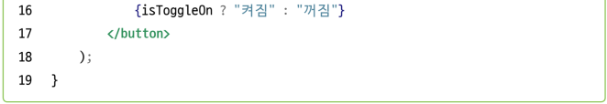
8.1 이벤트 처리하기
이벤트 핸들러
이벤트를 처리하는 함수
함수 컴포넌트
함수 안에 함수로 정의
arrow function을 사용해서 정의

Slide 9

8.2 Arguments 전달하기
Argument란?
함수에 전달할 데이터
파라미터 또는 매개변수라고 부르기도 함
클래스 컴포넌트
arrow function을 사용하거나 Function.prototype.bind를 사용해서 전달
1: 명시적으로 event를 두 번째 매개변수로 전달
2: event가 id 이후 자동으로 전달

Slide 10
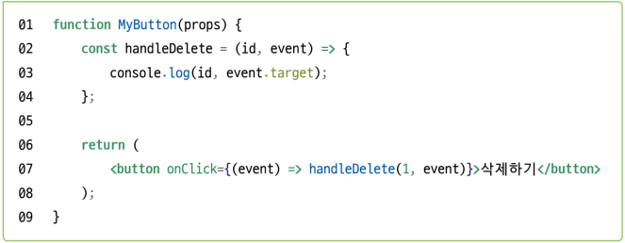
8.2 Arguments 전달하기
함수 컴포넌트
이벤트 핸들러 호출 시 원하는 순서대로 매개변수를 넣어서 사용

Slide 11
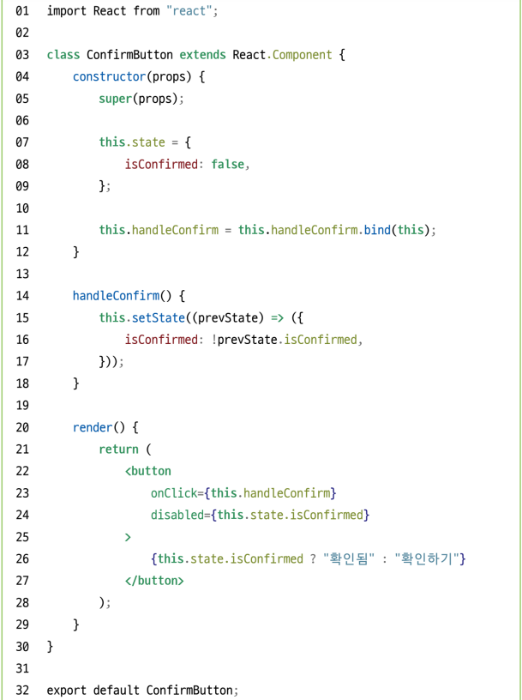
8.3 클릭 이벤트 처리하기
ConfirmButtion 컴포넌트 만들기 - ConfirmButton.jsx – 바인딩 사용

Slide 12
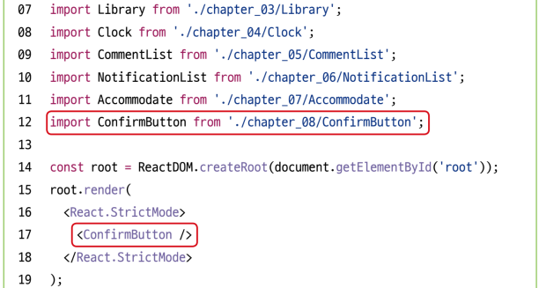


실행하기
index.js
실제로 화면에 렌더링
리액트 애플리케이션 실행
Terminal > New Terminal
npm start

Slide 13
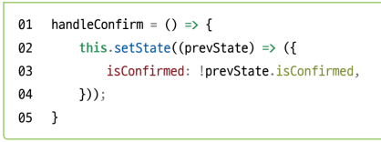
8.3 클릭 이벤트 처리하기
ConfirmButtion 컴포넌트 만들기 - ConfirmButton.jsx – 클래스 필드 문법 사용
bind() 코드 제거
arrow function을 사용하도록 이벤트 핸들러 수정

Slide 14
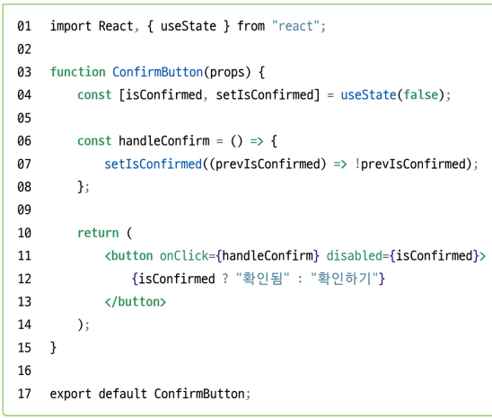
8.3 클릭 이벤트 처리하기
ConfirmButtion 컴포넌트 만들기 - ConfirmButton.jsx – 함수 컴포넌트로 변경
state는 useState() 훅을 사용하여 처리
이벤트 핸들러는 arrow function을 사용

Slide 15
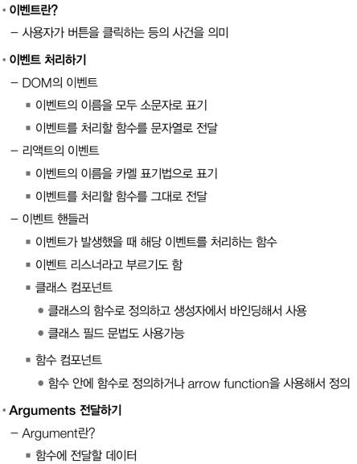
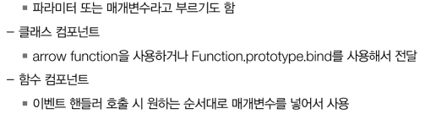
마치며 - 요약

